Slide 1

Software Audit Coördinatie
SAM Rijk
november 2017

Slide 2
Software Compliance Audit
Een Software Compliance Audit is een controle waarbij wordt vastgesteld of het gebruik van de software, ten aanzien waarvan de opdrachtgever rechten kan doen gelden (“rechthebbende”), in lijn is met de licenties en de bijbehorende voorwaarden die hiervoor zijn aangeschaft.
Een opdrachtgever kan een leverancier, uitgever of fabrikant van software zijn.
Het Rijk staat geen audits toe, tenzij hiervoor de rechtsgrond is aangetoond door de rechthebbende. De organisatie bepaalt hoe een audit wordt uitgevoerd binnen het kader van de Rijks software compliance audit procedure.

Slide 3
Audit, review of intern onderzoek
Het is belangrijk om géén onderscheid te maken tussen een audit en een review. Een audit is soms meer formeel van aard, wordt aangekondigd door middel van een auditbrief en wordt soms uitgevoerd door een derde partij (onafhankelijke auditor).
Let op! Soms wordt een audit een review genoemd. Deze lijkt informeler van aard en wordt meestal door de opdrachtgever van de review zelf uitgevoerd, in samenspraak met de klant. Formeel gezien is hier echter altijd gewoon sprake van een audit! Dit geldt tevens voor alle verzoeken voor tellingen van licenties en/of gebruik die niet contractueel zijn afgesproken.
Een intern onderzoek waarbij, proactief of op basis van signalen uit de organisatie, onderzoek wordt gedaan naar de licentiepositie van bepaalde software, wordt ook gezien als een review maar dan zonder inzicht door rechthebbende.

Slide 4
SAM Rijk Audit Coördinatie
Verantwoordelijkheden:
Biedt ondersteuning bij software audits
Stelt (generieke) audit procedures en documenten beschikbaar
Werkt samen met SLM-ers of juridisch experts
Beheert overzicht van alle audits binnen het Rijk
Genereert Software audit trend analyses
Verstuurt Audit Alerts
Vergroot Software audit bewustwording
Faciliteert audit simulaties
Team bestaat uit 2 FTE en is omringd door audit kerngroep
- Audit coördinatie team overlegt eens per week
- Audit Kerngroep overlegt 6 keer per jaar

Slide 5
Doel van procedure
De procedure ‘Coördinatie van Software Compliance Audits’ heeft als doel om beleidsmatig een procesmatige werkwijze rondom de afhandeling van software compliance audits en reviews vast te leggen. Met dit beleid komt een organisatie in control bij de afhandeling van software compliance audits.

Slide 6
Beschikbare Audit documenten
Generieke procedurebeschrijving (dit document)
Template – Reactie naar leverancier in NL en EN
Auditrichtlijnen (voor zelfdeclaratie)
Voorbeeld zelfdeclaratie
Geheimhoudingsverklaring
Auditovereenkomst (als zelfdeclaratie echt niet mogelijk is)
Voorbeeld compliance statement
Notes:
Wellicht beter niet op voorhand al vastleggen welke documenten er moeten komen. Misschien beter doel beschrijven: er zou een modelgeheimhoudingsverklaring voorhanden moeten zijn die aan een aantal nader te bepalen vereisten voldoet en die externen ter ondertekening kan worden voorgelegd.

Slide 7
Audit Procedure SAM Rijk

Slide 8
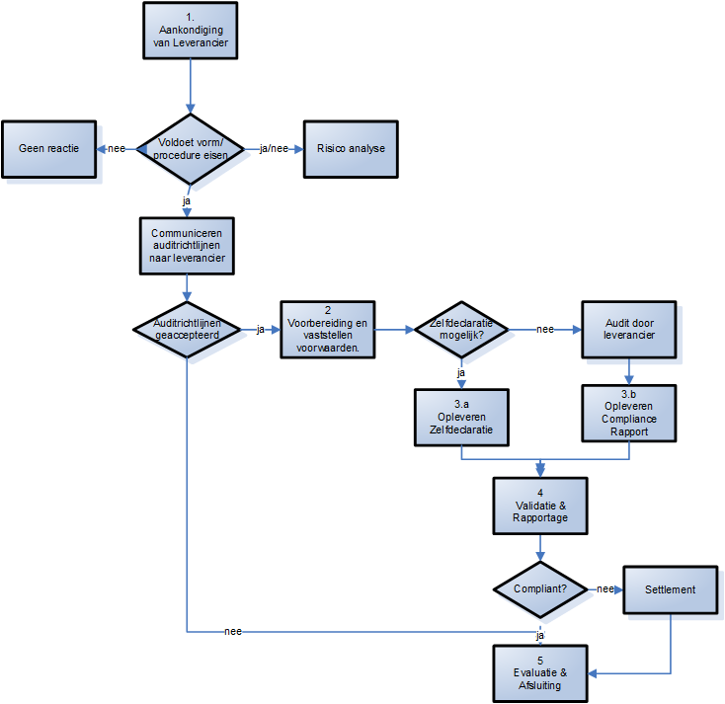
Audit Procedure
SAM Rijk
In meer detail uitgewerkt

Slide 9
1. Procesflow
Aankondiging
Documenten:
Template – reactie naar leverancier
Auditrichtlijnen
2
nee
5

Slide 10
1. Vorm- en procedure eisen aankondiging
Is aankondiging via een officiële brief van het hoofdkantoor van de softwarefabrikant?
Is aankondiging aangetekend verstuurd?
Is adressering goed? Is het juiste adres gebruikt?
Is de aankondiging van een softwarefabrikant (of de juridische opvolger) waar een contract mee is?
Is aankondiging gericht naar contract eigenaar of plaatsvervanger (of aan de directie van de organisatie)?
Is de aankondiging in het Nederlands?
Wordt er in de aankondiging verwezen naar een bestaand contract inclusief contractnummer en ingangsdatum?
Klopt de inhoud van de aankondiging met de inhoud van het contract? (bv wanneer de audit start, wie hem uitvoert zoals een onafhankelijke partij en onder welke algemene voorwaarden).

Slide 11
1. Aankondiging
Het doel van deze processtap is het op de juiste formele wijze laten starten van de Software Compliance Audit (SCA).
Activiteit | Output
Aankondiging in ontvangst nemen Impact en risico’s vaststellen Checken op vorm en procedure eisen Communiceren naar leverancier over Rijks auditrichtlijnen Informeren SAM Rijk Audit Coördinatie Ga pas met een derde partij om tafel als voorwaarden bepaald zijn (nooit met twee partijen om tafel). | Aankondiging Risico analyse Verantwoordelijkheid belegd Brief (zie template) Ingelichte audit coördinatie

Slide 12
2 Procesflow
Voorbereiden en vaststellen voorwaarden
Documenten:
Geheimhoudingsverklaring
Verklaring goed gedrag (VOG) en indien nodig screening
Nadere auditovereenkomst (indien zelfdeclaratie niet mogelijk is)
3 a
3 b

Slide 13
2. Voorbereiding
Het doel van deze processtap:
Vaststellen van de voorwaarden en de scope van de audit
Bepalen of zelfdeclaratie wel of niet mogelijk is.
Activiteit | Output
Kennismakingsgesprek met leverancier Uitgangspunten, voorwaarden en scope bepalen Informatie licentie positie leverancier verkrijgen Vaststellen licentiepositie Aanpassen SAM Tool nav delta Vaststellen of zelfdeclaratie wel of niet mogelijk is | Voorwaarden en scope bepaald (zie template) Licentiepositie leverancier Licentiepositie delta Aangepast SAM Tool Besluit over vorm van rapportage

Slide 14
3. Procesflow
Opleveren rapport
Documenten:
Voorbeeld zelfdeclaratie
4

Slide 15
3a. Opleveren zelfdeclaratie
Invullen, valideren en overdragen van de zelfdeclaratie t.a.v. de licentieverwerving en het –gebruik.
Activiteit | Output
Interne validatie Controle op vertrouwelijkheid Definitief vaststellen Overdracht naar leverancier | Definitieve zelfdeclaratie

Slide 16
3b. Opleveren compliance rapport
Het laten uitvoering van een audit door de leverancier of derde partij volgens de vastgestelde voorwaarden.
Activiteit | Output
Uitvoeren van audit | Compliance rapport

Slide 17
4. Procesflow
Validatie en rapportage
Documenten:
Voorbeeld settlement
5

Slide 18
4. Validatie en rapportage
Valideren van zelfdeclaratie/compliance rapport én het communiceren en onderhandelen over de vastgestelde licentiepositie.
Activiteit | Output
Vaststellen of organisatie compliant is Onderhandelen met leverancier over settlement Settlement bereiken Afronden audit | Compliance rapport Compliance statement Gespreksverslag eindgesprek Settlement

Slide 19
5. Evaluatie en afsluiting
Evalueren en het formeel afsluiten van de audit
Activiteit | Output
Opstellen evaluatierapport Bespreken evaluatierapport Aanpassen procedure naar aanleiding van evaluatieresultaten Documenten van audit toevoegen aan SAM Rijk audit coördinatie database | Evaluatierapport Verslag evaluatie Aangepaste procedure Aangepaste database

